Slide 1
Det här bildspelet är producerat av regionkontorets strategiska barnhälsovård
2023

Slide 2
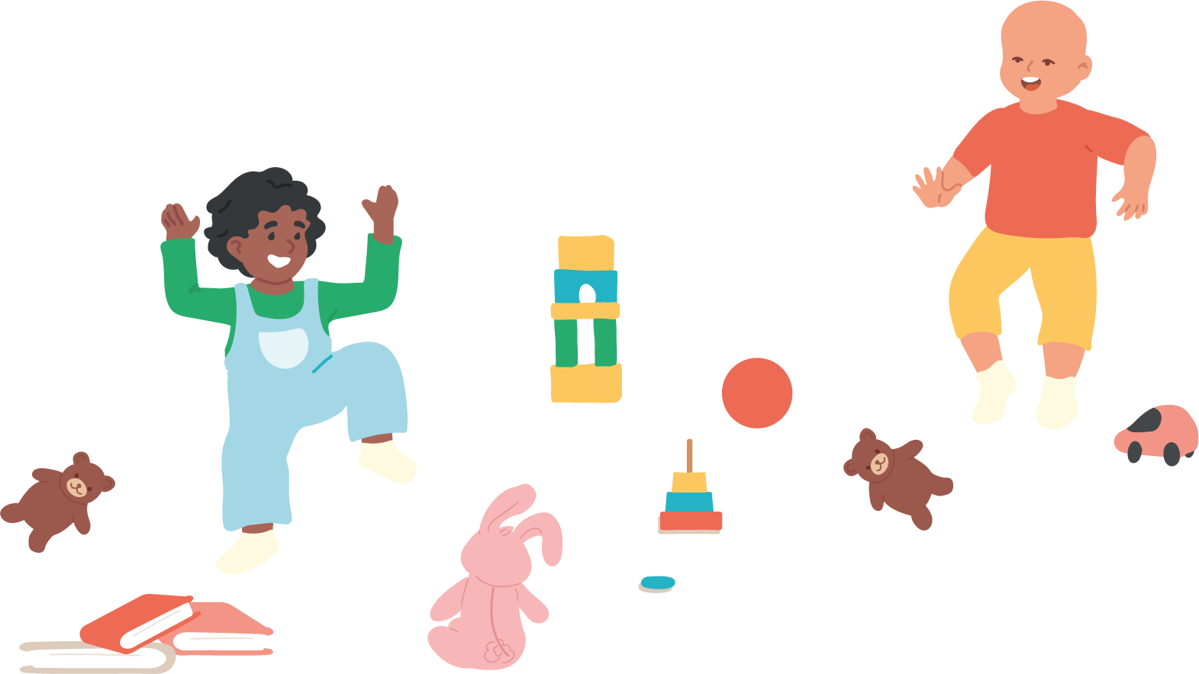
Välkommen till barnhälsovårdens föräldragruppsverksamhet
Barnets unika utveckling
Avslutning
Träff 9 (Barnet vid 10-11 månaders ålder)
Notes:
Information om materialet och hur det ska användas för grupp eller i enskilda samtal
Syftet med barnhälsovårdens föräldragrupp är att stärka och stödja förmågan att vara förälder.
Gruppen som erbjuds, pågår under barnets första levnadsår och är en delarna i det samlade föräldrastödsinsatser Region Hallands barnhälsovård erbjuder.
Materialet används på olika sätt och anpassas utifrån varje grupp och dess individers nivå. Materialet är indelat i 9 moduler och utgör ett samlat underlag för 9 föräldragruppsträffar. Modulerna följer barnets ålder under det första levnadsåret. Se rutin: Barnhälsovårdens föräldragrupper och individuellt anpassat stöd.docx
Modulerna innehåller flera olika teman, där merparten av dessa teman är återkommande. Alla 9 moduler har ett huvudteman som utgår från barnets utveckling, behov, omgivning och ålder vid den aktuella träffen. Alla nio moduler är fristående och varje BVC får själv besluta om vilka av modulerna som ska användas för den specifika träffen.
Materialet kan också användas som underlag för behovsanpassat stöd vid enskilda samtal med föräldrar, eller i de tillfällen föräldrar valt att inte delta på den föräldragrupp som erbjudits.
Genomförande av nionde träffen
Detta är den sista gången denna grupp träffas. Förhoppningsvis kan ni fortsätta att träffas. Kanske genom barnvagnspromenader?
Nu har era barn hunnit bli 10-11 månader gamla och dagens tema är “Barnets unika utveckling”
Kom ihåg att alla barn är olika, utvecklas olika.

Slide 3
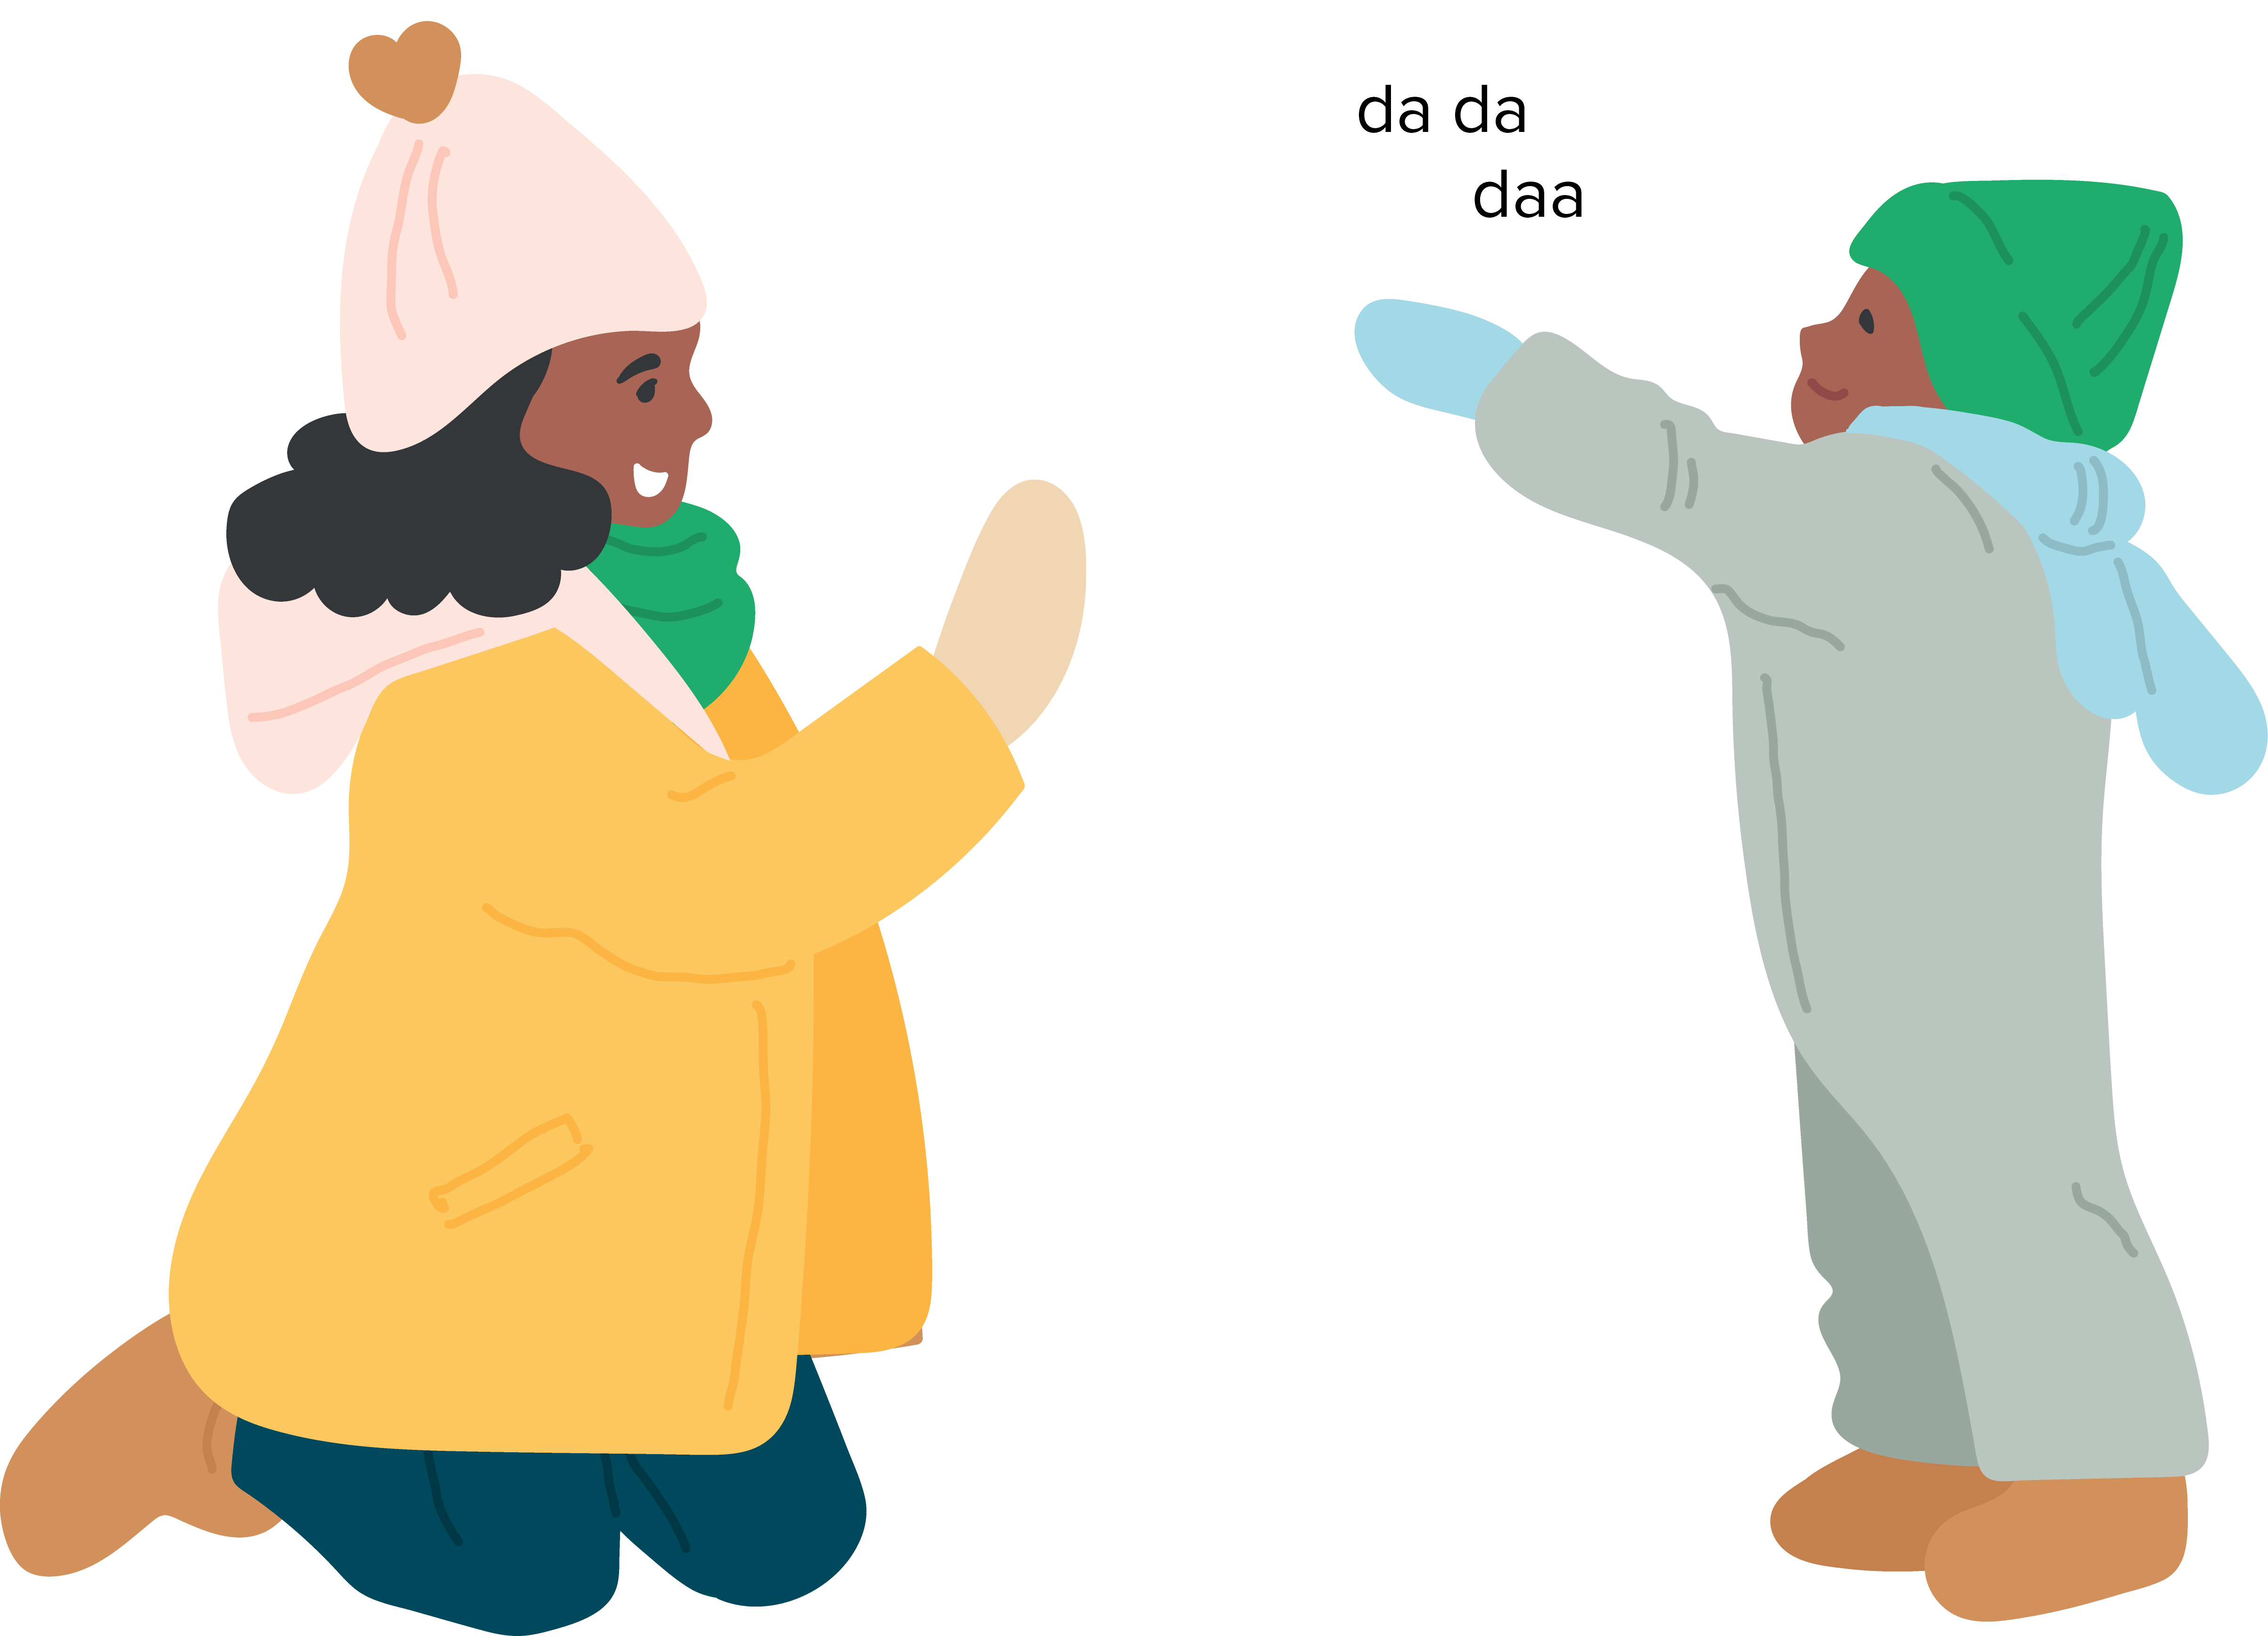
Det kompetenta barnet
Nu är ditt barn 12 månader, dvs 1 år, och det är stort sak - åtminstone för dig som förälder
Jag-utveckling – barnet börjar känna
igen sig själv på bild och i spegeln
Barnet kan komma ihåg var saker finns, t.ex.
att nallen ligger i sängen och att skorna står i hallen
Många barn kan gå själv
Några med stöd med ena handen
Notes:
Det kompetenta barnet
Det är viktigt att komma ihåg att alla ban är olika, utvecklas olika och man kan som förälder identifiera vad barnet är duktig på, tidig med och vad barnet behöver träna på. Några kanske är tidiga med grovmotorik, några är tidiga med finmotoriken eller att prata, sjunga mm. Men oavsett är barnet väldigt beroende av dig som förälder och söker tröst när de är hungriga, rädda, ensamma eller trötta.
En del barn börjar gå utan stöd vid tolv månader och deras motoriska utveckling går fort fram. Detta gör även att lekstunderna blir mer energiska och det bästa som finns kan vara att riva ut kastruller från ett köksskåp.
Vid ett års ålder börjar vissa barn prata och kan säga enklare ord som “mamma” eller “pappa”. Färger blir mer intressanta så läs gärna olika böcker tillsammans.
Många barn kan nu bygga torn av klossar och sedan riva det igen. Hen ritar gärna streck och håller i kritor och pennor med hela handen. I den här åldern börjar barnet alltmer undersöka saker med fingrarna i stället för med munnen.
Vid 1 års ålder är det så kallade pincettgreppet fullt utvecklat.
Låt gruppen diskutera, eller i ett enskilt samtal diskutera:
Vilken resa har ni gjort?
Vem är DITT barn?
Barnets utveckling 6-12 månader - 1177
Barnets utveckling 1-2 år - 1177

Slide 4
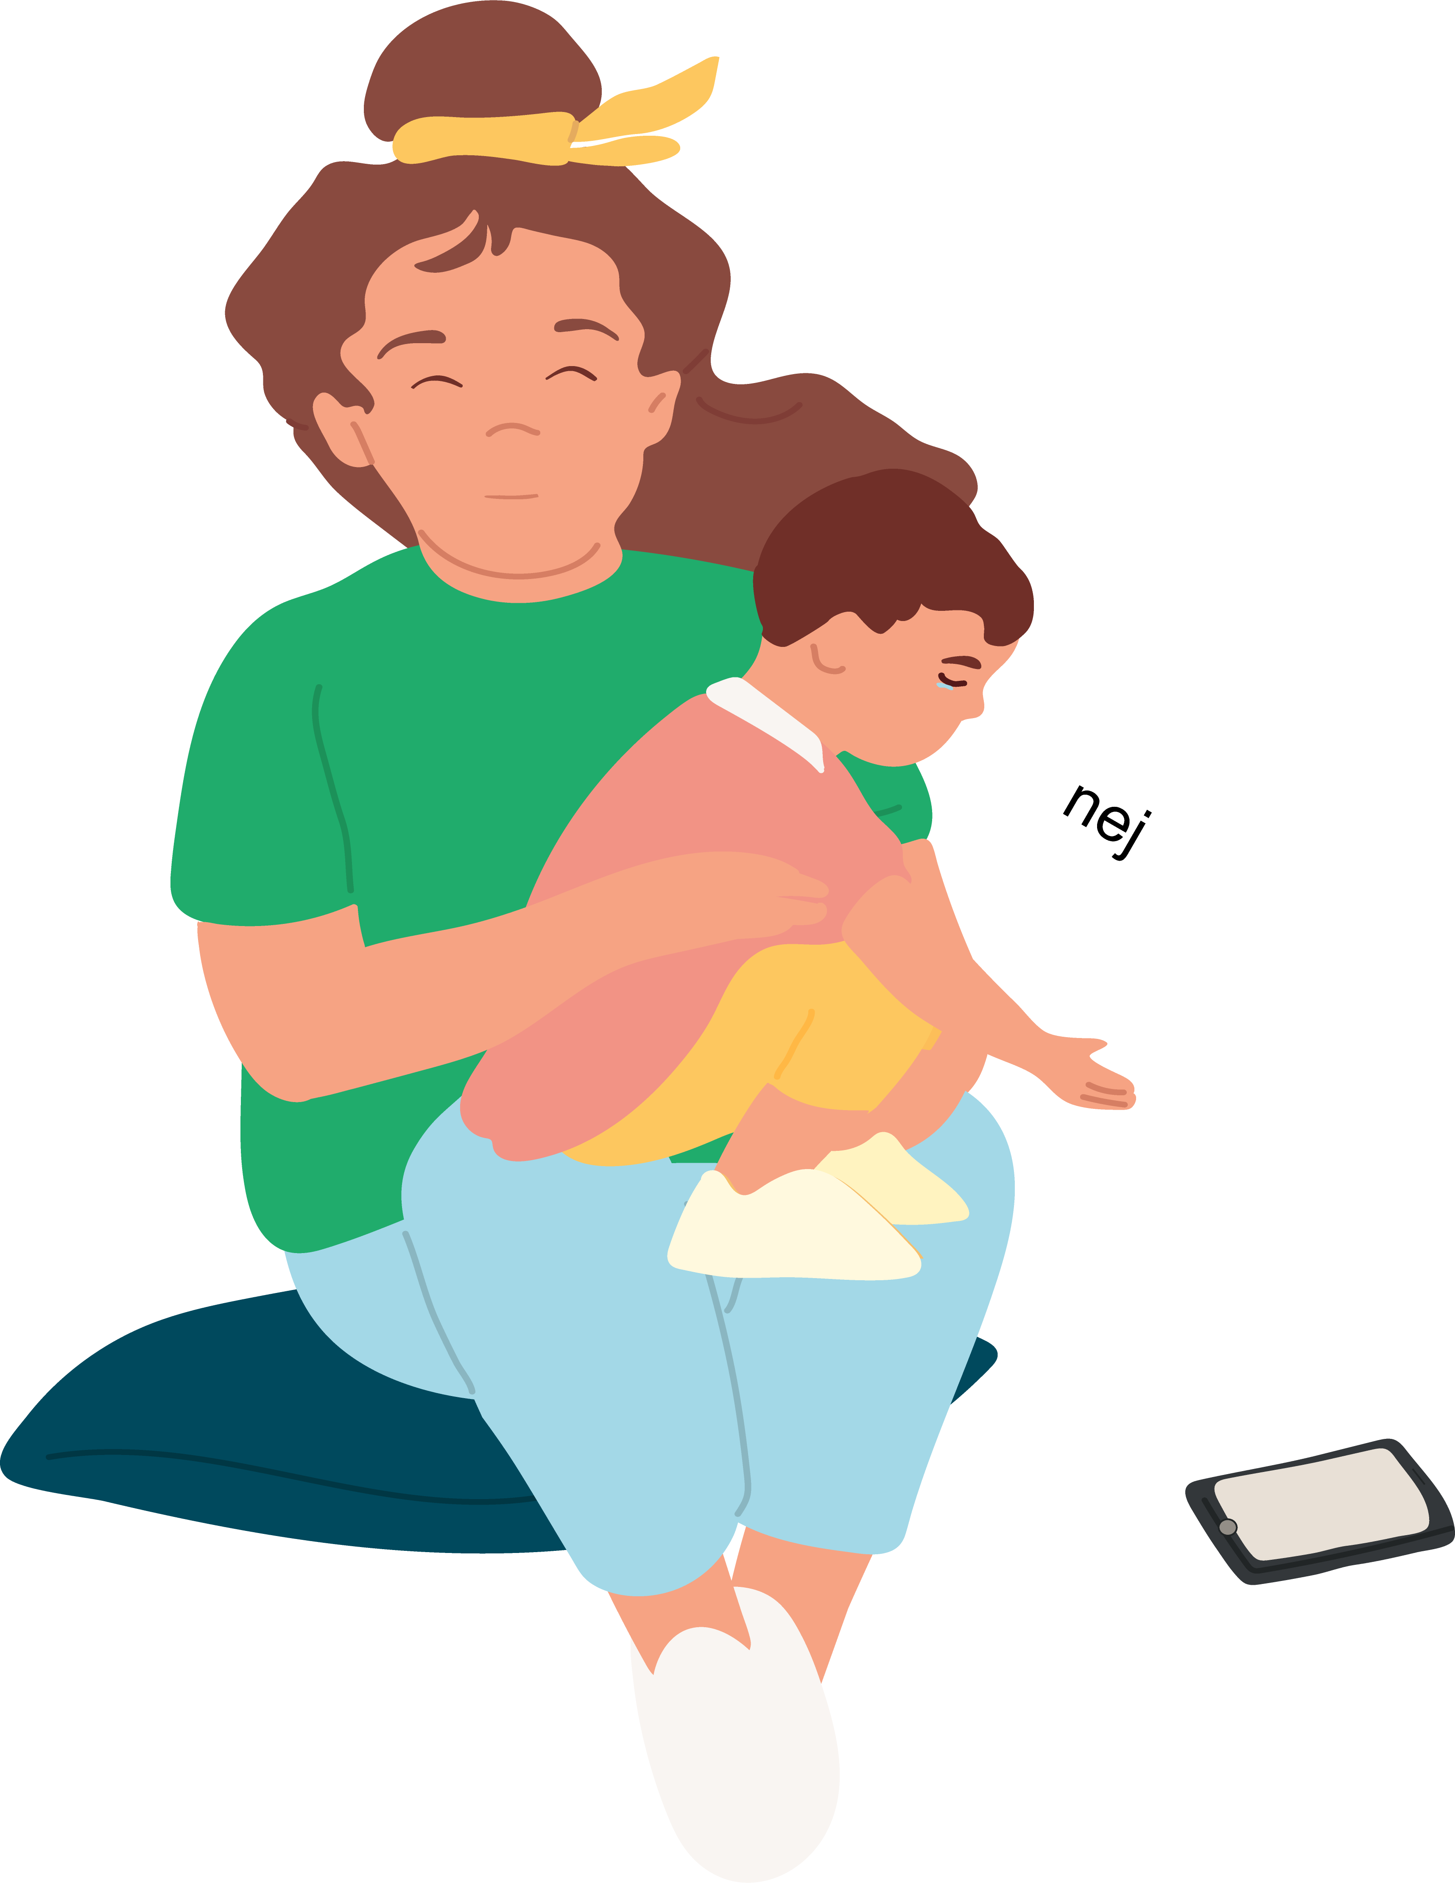
”Nej!” – att ha en egen vilja
Det händer mycket i ett barns
utveckling mellan ett och två års ålder
Barnet börjar gå
Säger sina första ord
Kan alltmer dela känslor och upplevelser med andra människor
Notes:
”Nej!” - att ha egen vilja
Det är nu många barn upptäcker och förstår betydelsen av ordet ”nej” när de är omkring ett år. De kan upprepa även vuxnas ”nej” i olika situationer.
Barnet prövar sig fram genom att använda ordet, utan att för den skull alltid mena att säga nej. Det är ett första steg i att visa sin egen vilja och självständighet.
Det är fantastiskt med egen vilja, men är man själv trött, kan det vara svårt, hur gör man då? Hur gör du??
Även om barns humörsvängningar, och starka frustration över att inte kunna styra sin vardag, är en normal och viktig del av den tidiga utvecklingen, upplevs de ofta som påfrestande av föräldrar.
Barnets utveckling 1-2 år - 1177
Trots och självständighetsutveckling - Rikshandboken i barnhälsovård (rikshandboken-bhv.se)

Slide 5
Språkutveckling

Slide 6
Barnets första ord
En lek som många barn uppskattar i den här åldern är att peka ut föremål, både i verkligheten och på bild
Någon gång mellan ett och två års ålder brukar barn säga sina första ord och sedan ökar ordförrådet snabbt
Notes:
Barnets första ord
Tipsa om att använd vardagssituationer i hallen, i köket, i badrummet t.ex. lampa, nalle, skor, stol
Bästa sättet att utveckla barns språkkunskaper, oavsett språk, vid denna ålder är att ständigt prata med dem.
Berätta vad du gör när du byter blöja, prata om färger på kläder, känn på olika material tillsammans och berätta vilka kroppsdelar du rör vid.
Berätta om saker i barnets närhet, där står barnvagnen, där ligger dockan, nu kommer hunden, där är en stor bil etc.
Även om inte barnet pratar själv vid 12 månaders ålder så lär de sig nu dagligen förståelsen av nya ord.

Slide 7
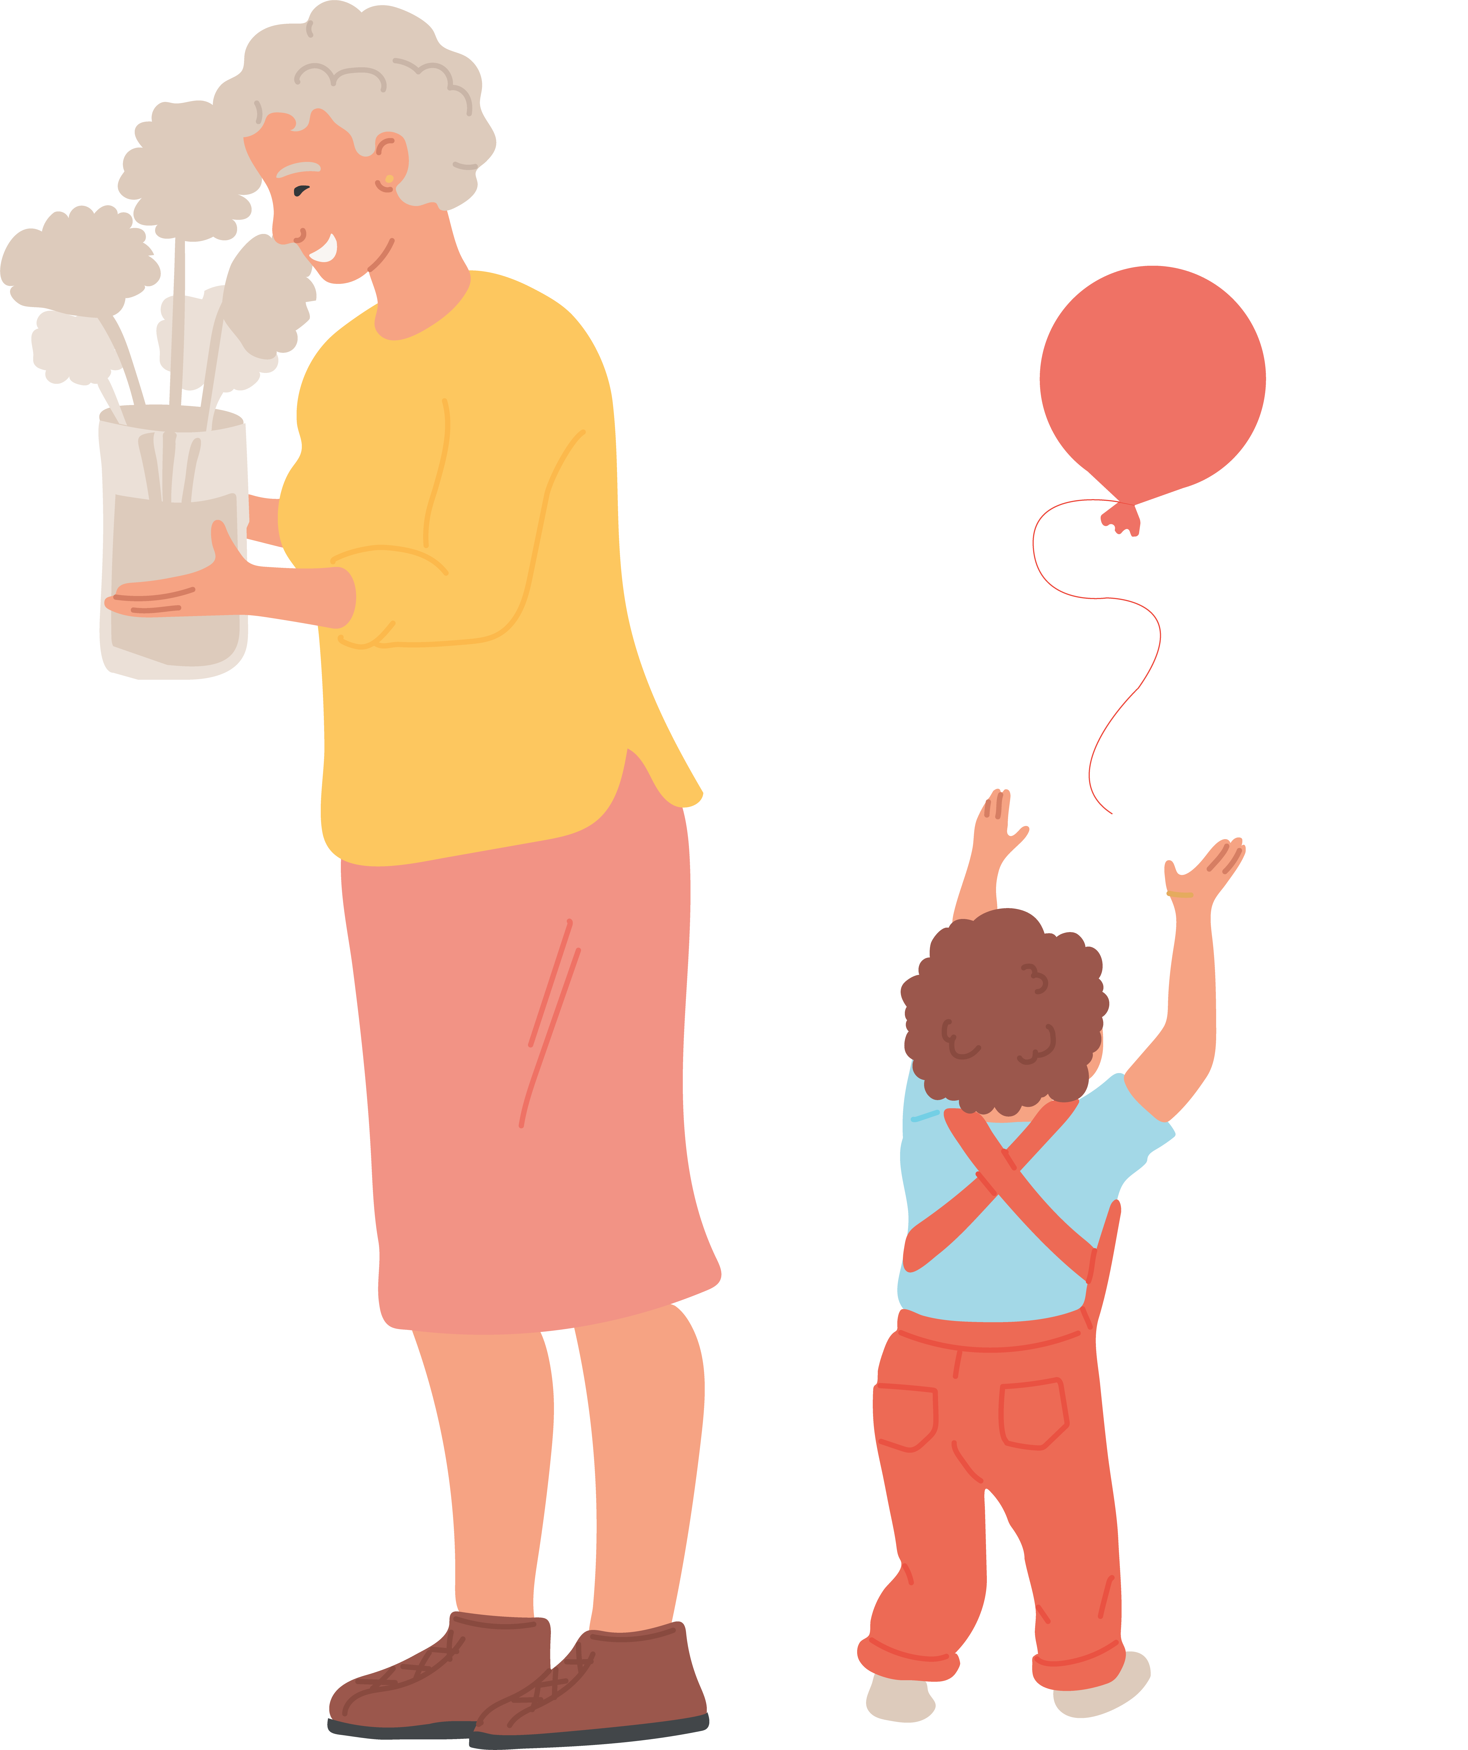
Barnets språkförståelse
Stor variation mellan barn, kön och syskon
Barn i den här åldern förstår normalt enkla uppmaningar, exempelvis hämtar eller lämnar barnet gladeligen det du frågar efter
Barn förstår mycket mer av språket än vad de själva kan ge uttryck för
Det är dock inte bara den verbala språkförståelsen som ökar barnet börjar även bli allt mer medveten om andras känslor
Notes:
Barnets språkförståelse
Barnet förstår mer än vad barnet kan säga, lär sig att förstå mer och mer ord, även om orden lägger sig som ett passivt ordförråd som det själv inte kan använda.
Barnet brukar nu klara av föräldrarnas uppmaningar såsom, var är bollen? Var är nallen? När barnet närmar sig ett års ålder kan det i vissa fall ta saker du ber om och räcka dem till er.
Det är jätteviktigt att prata, läsa och sjung med barnet.
Tipsa om att använda foton på olika familjemedlemmar, vem är det?
Använd det logopedmaterial som ska finnas på alla BVC.

Slide 8
Mun- och tandhälsa

Slide 9
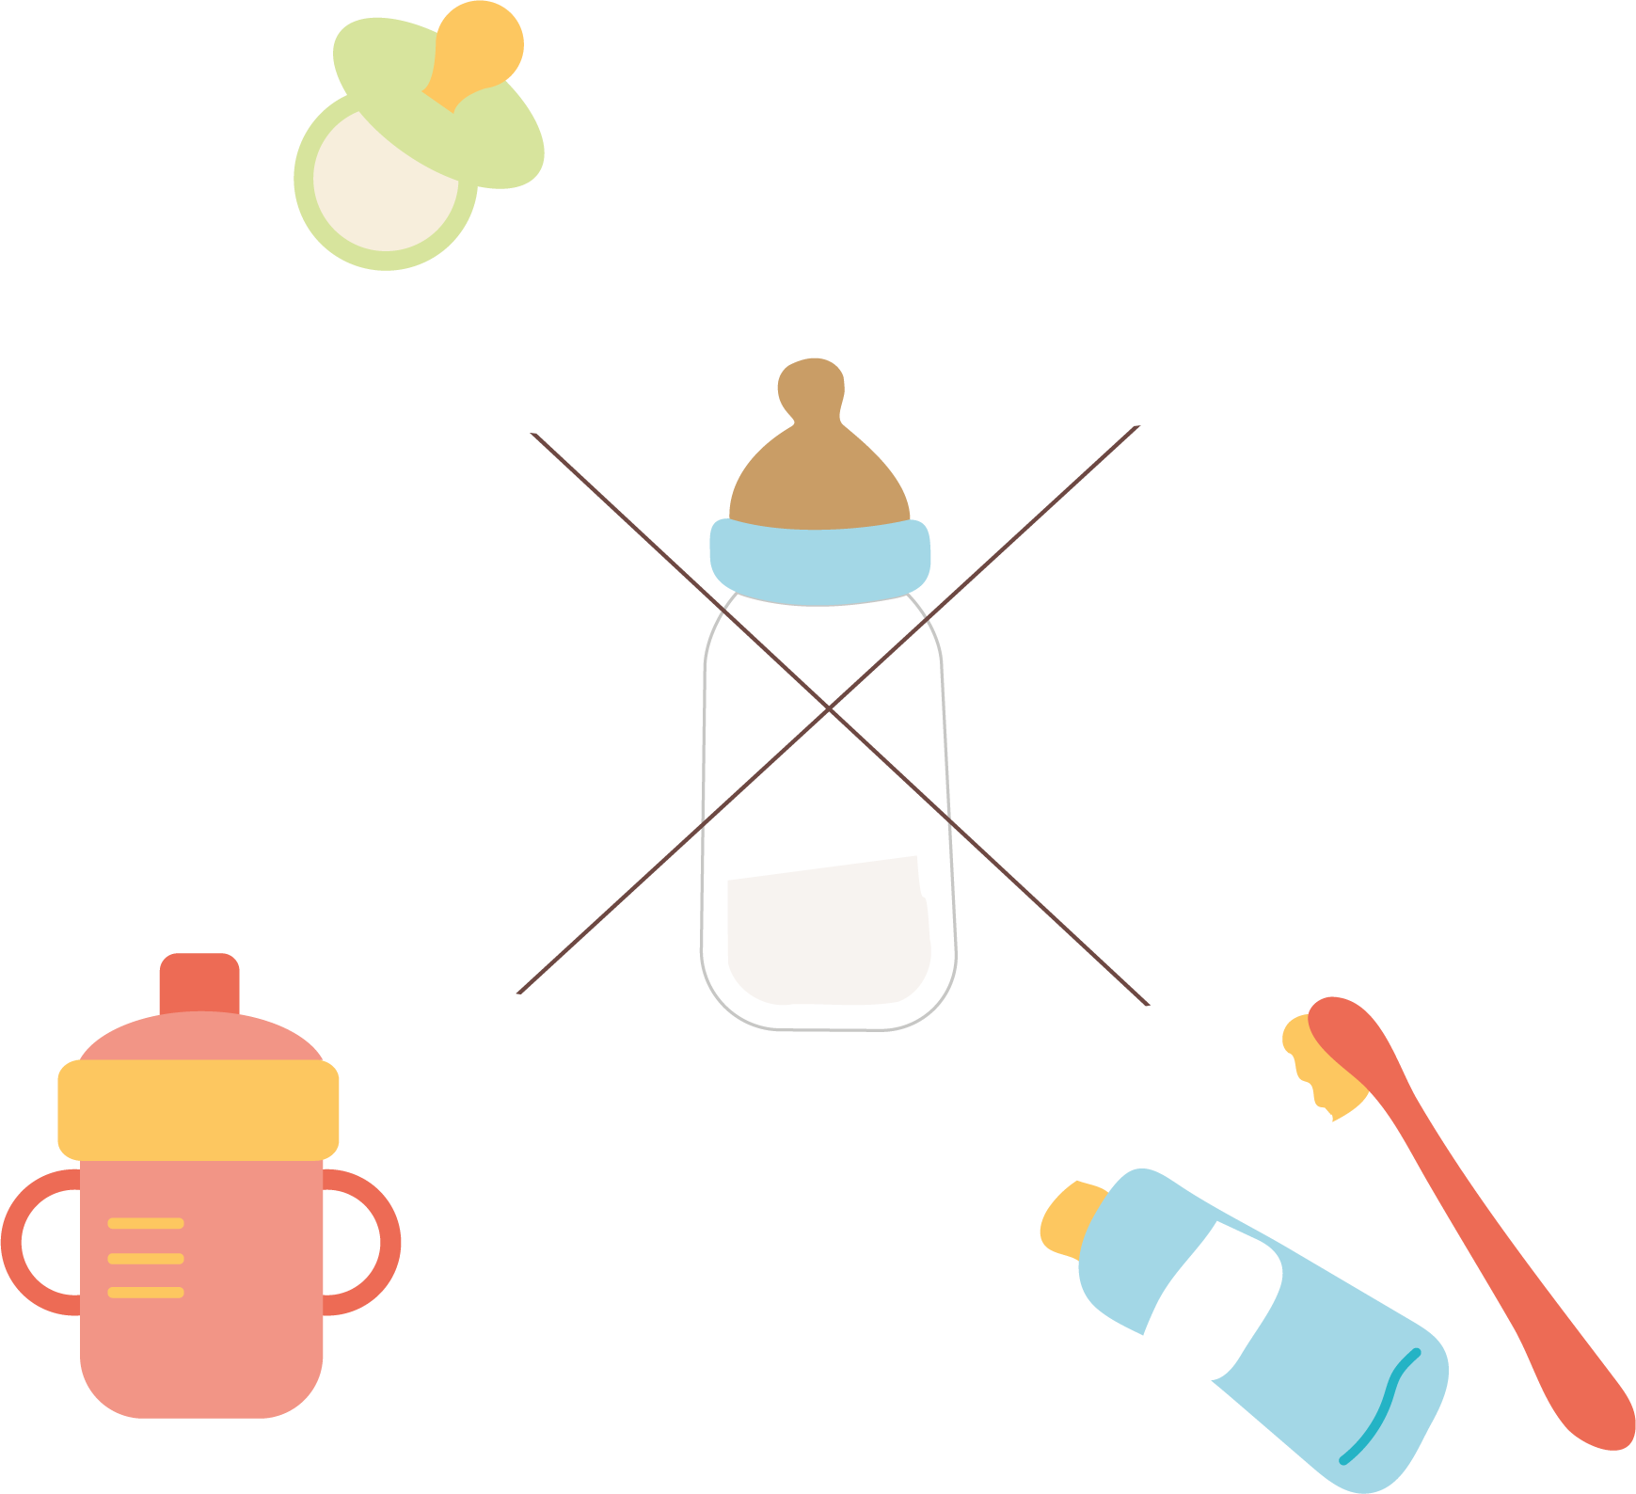
Munnen
Fasa gärna ut nappen och nappflaskan
Låt munnen vila mellan måltiderna
Borsta tänderna
Använd tandkräm med fluorid
Barnet kan koordinera munnens olika delar
Notes:
Munnen
Viktigt att munnen få vila mellan måltiderna.
Viktigt att informera att ett barn aldrig ska läggas sig med en nappflaska med någon sockrad dryck, eftersom det gynnar uppkomsten av karies och inte innehåller någon näring. Även fruktjuice innehåller mycket socker.
Borsta tänder på barn - 1177
Munhälsoutveckling bland barn i förskoleålder (socialstyrelsen.se)

Slide 10
Mat och näring

Slide 11
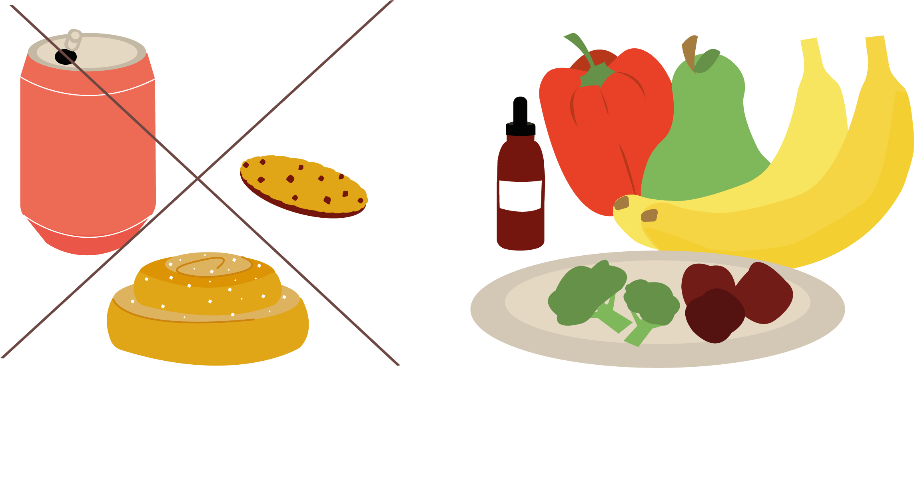
Matvanor
Viktigt med bra matvanor, regelbundna måltider
Barnet kan dricka ur en mugg, sluta med nappflaskan
Nattmål - barn i den här åldern behöver inga nattmål
D-vitamindroppar - fortsätt använd fram till
2 år
Undvik sötade drycker, godis, bullar, kakor m.m.
Erbjud greppvänliga fruktbitar och grönsaker, undvik "klämmisar"
Notes:
Matvanor
Nu har barnet fått fler tänder och hanterar större bitar som kräver att barnet tuggar och biter.
Barnet äter med familjen av familjens mat. Barnet äter också av fler olika smaker och mer variation kan nu också introduceras i barnets liv.
Anpassa maten till ditt barns utveckling genom att mosa, riva eller dela frukten i små bitar.
Barnet kan dricka ur pip-mugg eller ur mugg.
Det räcker med vatten eller mjölk som måltidsdryck.
Vid den här åldern behövs inte nattmål för fullt friska barn.
Erbjud barnet många olika smaker. Lägg bitarna på bordet, låt barnet ta en bit i taget. Barnet kan då träna på pincettgreppet, tränar att ta till munnen, tugga, svälja och ta en ny.
maltidsforslag-under-barnets-forsta-ar-revidering-2020.pdf (rikshandboken-bhv.se)
Barn 1-2 år (livsmedelsverket.se)

Slide 12
Barnsäkerhet

Slide 13
Barnsäkerhet och rörelse
Barn i den här åldern blir alltmer självständiga och vill utforska omgivningen. Kanske tar barnet sitt första lite bredbenta och stela steg. Barnet utvecklar sin motorik och koordinationen förfinas
Medicin
Klorflaskan och WC-ankan vid toaletten
Fallskador, trappor och öppna fönster
Brännskador
Cykelhjälm i cykelvagn och barnsadel
Babyskydd eller bilbarnstol
Notes:
Barnsäkerhet och rörelse
Lek och rörelse är viktigt. Barn behöver vara ute och röra på sig varje dag. I den här åldern leker barn sällan tillsammans, utan mer vid sidan om varandra.
Barn börjar i denna åldern uppskatta tittut-leken ännu mer. Du kan gömma hela dig bakom en dörr eller bakom en möbel. Att du alltid kommer tillbaka, även om du är borta en liten stund lär barnet att känna trygghet.
Tipsa föräldragruppen om att vara ute, lekplatsen, sandlådan, i skogen, stranden vår, sommar, höst och vinter.
Sätt ihop en lekplatsbingo.
Barnet börjar äta själv i större utsträckning, kan sätta I halsen.
Barn ska inte sitta och äta själva, och inte springa omkring med mat I munnen.
Barn I den här åldern rör sig mer. Var observant på heta drycker mm. 75 % av alla brännskador förekommer framförallt hos barn under 5 år, och oftast hos pojkar.
Förebygg fallskador, klämskador dörrar mm.
Kom ihåg under varma sommarmånaderna att aldrig lämna ett barn själv vid badpooler mm. Det behöver inte vara en djup bassäng förrän olyckan är framme.
Olyckor & skador - 1177

Slide 14
Vardagsliv

Slide 15
Syskon
Att få första barnet jämfört med tvåan, trean...
Syskonrelationer
Syskonbråk
Tjuvnyp, bett, bråk
Notes:
Syskon
Att få ett syskon kan se lite olika ut, I vilket fall är det en stor förändring för hela familjen och gemensamt för de flesta som just fått syskon är att tillvaron gungar en aning och inte känns riktigt som förut.
Ett tips är att växla vem som gör saker med det äldre barnet kan vara att sätt att hjälpa storasyskonet att inte bli lika svartsjuk.
Att få syskon - 1177

Slide 16
Förskolan och familjedaghem
Vid 12 månaders ålder är det många som börjar
på förskolan
Antalet Infektioner per år kommer att öka hos barn när dom börjar på förskolan.
Inskolning och vistelsetider
Ute mer än inne
Notes:
Förskolan och familjedaghem
Många barn börjar förskolan mellan 12 och 18 månader. För några av er är det kanske dags att skola in ert barn på förskolan, för några andra har ni bestämt att vara hemma lite längre. Oavsett när, kan det kännas lite tufft att lämna sitt barn på förskolan.
Det är en stor förändring från att ha varit hemma med en nära vuxen. Det är en stor förändring för både barnet och dig att barnet. Hen ska tas om hand av andra vuxna, umgås med andra barn och ni ska vara åtskilda under dagen. Man tillbringar många timmar utomhus, inte sällan mer ute än inne.
Kanske är det första gången ni är borta från varandra en längre stund och även fast ni vet att barnet kommer ha kul och träffa nya kompisar, kan det kännas sorligt att föräldraledigheten är slut.
När barn börjar på förskolan blir det för de allra flesta barn något fler infektioner, förberedd er för det. Ett barn som är infekterade, snorig, feber ska inte vara på förskolan.
För det första orkar inte barnet det för egen del och för det andra smittar barnet andra barn.
Men vad gäller ditt barn, fler antalet infektioner skulle ske förr eller senare ändå.
Man får räkna med 8-10 infektioner/år. Låt gruppen diskutera hur familjerna kommer att göra.
Infektioner hos barn – 1177
Barnets utveckling 1-2 år - 1177
Rätt till förskola - Skolverket

Slide 17

Balans mellan familje- och yrkesliv
Yrkesarbete
– dåligt samvete
– föräldraledighet – dela
Forskning visar att en jämnare fördelning av omsorg om barn, hushållsarbete och föräldraledighet leder till: stabilare relationer, färre separationer och mindre inkomstskillnader mellan män och kvinnor
Detta gynnar barns hälsa, utveckling och välbefinnande och de får en bättre relation till båda föräldrarna
Notes:
Balans mellan familje- och yrkesliv
Diskutera i gruppen, om medlemmarna har balans i familjelivet, i yrkeslivet. Hämta barn från dagis, vem gör det, laga mat, heltid, deltid mm.
Viktigt att du som gruppledare påtalar att båda föräldrarna har ett gemensamt ansvar för barnets uppfostran och utveckling. De ska låta sig vägledas av vad som bedöms vara barnets bästa.
Att bli förälder är en av de största omställningarna i livet, vem som tar hand om barnet under spädbarnstiden påverkar både föräldrarollerna och dynamiken i familjen. Att uppnå en god balans i vardagen kan ibland vara en utmaning, speciellt när man försöker kombinera arbete med familjeliv.
Forskning har visat att som har delad föräldraledighet är mer tillfredsställda med sin föräldraledigheten än jämförelsegruppen. För att det ska bli jämlikt mellan föräldrarna bör man börja redan under spädbarnstiden dela på föräldraledigheten.
I Artikel 18 i barnkonventionen står det: ”Båda föräldrarna har ett gemensamt ansvar för barnets uppfostran och utveckling. Det bästa för barnet ska alltid komma först.”
Att vara ett bra föräldrateam handlar om att:
stötta varandras föräldraskap
fördela ansvaret för barnet
känna tillit till varandra som föräldrar
kunna hantera konflikter i den vuxna relationen.
FN:s konvention om barnets rättigheter | barnkonventionen.se

Slide 18
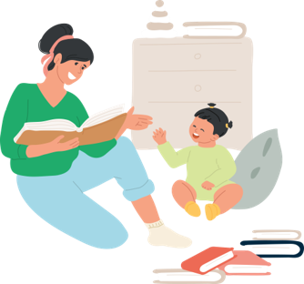
Avslutning och sammanfattning
Detta var sista gången som denna grupp
träffas i denna konstellation
Hädanefter kommer ni att kallas
till BVC vid 18 mån, 2, 3, 4 och 5 år
Självklart får ni höra av er vid behov
Vad gäller vaccinationer så återstår
12 mån, 18 mån och 5 år
Ni kan fortsätta att träffas
Notes:
Avslutning och sammanfattning
Vi har nu träffats i denna grupp under snart ett års tid. Och som vi pratade om inledningsvis är detta sista tillfället vi ses på detta sätt. Kanske kommer ni ses fortsättningsvis också, fast på ett annat sätt.
Vi kommer att träffa era barn tillsammans med er föräldrar enskilt från och med nu. Vi kommer att kalla er vid bestämda tidpunkter. Men ni är alltid välkomna att höra av er om ni har frågor av något slag.
Det finns också mycket information och en hel del svar tillgängligt på 1177.
Det har varit roligt och intressant att få följa era barn och er föräldrar i denna grupp under året som varit.
Föräldraskapsstöd i grupp - översikt - Rikshandboken i barnhälsovård (rikshandboken-bhv.se)

Slide 19
Övrig information och råd
Notes:
Extrabild – det är inte säkert denna bild kommer att behövas

Slide 20
Vaccinationer under barnets första fem levnadsår
Barnets ålder | 6-8 v | 3 mån | 5 mån | 12 mån | 18 mån | 5 år
Rota virus | Dos 1 | Dos 2 | Dos 3
Difteri |  | Dos 1 | Dos 2 | Dos 3 |  | Dos 4
Stelkramp |  | Dos 1 | Dos 2 | Dos 3 |  | Dos 4
Kikhosta |  | Dos 1 | Dos 2 | Dos 3 |  | Dos 4
Polio |  | Dos 1 | Dos 2 | Dos 3 |  | Dos 4
Haemph.infl B |  | Dos 1 | Dos 2 | Dos 3
Pneumokocker |  | Dos 1 | Dos 2 | Dos 3
Mässling |  |  |  |  | Dos 1
Påssjuka |  |  |  |  | Dos 1
Röda hund |  |  |  |  | Dos 1
Träff 9 (Barnet vid 10-11 månaders ålder)
Notes:
Vaccinationer under barnets första fem levnadsår
Barnet kan få feber vid vaccination
barnvaccinationer-tabell_200709.pdf (folkhalsomyndigheten.se)

Slide 21

Råd om vård dygnet runt
På 1177.se kan du läsa om sjukdomar och behandlingar. Här kan du också hitta vårdmottagningar och använda e-tjänster för att kontakta vården
1177 är också ett telefonnummer du kan ringa för sjukvårdsrådgivning, det är alltid tillgängligt, hela dygnet året runt
Träff 9 (Barnet vid 10-11 månaders ålder)

Slide 22
Gerd Almquist-Tangen, barnhälsovårdsstrateg
Regionkontoret, gerd.almquist-tangen@regionhalland.se

